Slide 1
Attack Lab
陈嘉杰 费翔
cjj21@mails.tsinghua.edu.cn
feix16@mails.tsinghua.edu.cn

Slide 2
目录
Part 1 实验内容
Part 2 准备工作
Part 3 作业提交

Slide 3
实验内容
缓冲区溢出攻击
程序没有判断输入的字符串的长度，导致输入的字符串可能超出缓冲区的范围。如果精心设计，超出缓冲区的数据可以作为代码去执行。

Slide 4
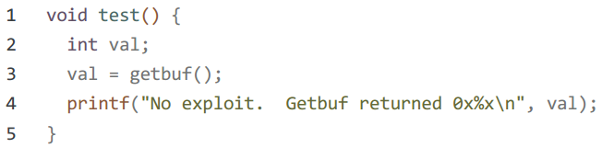
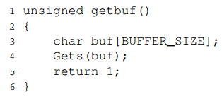
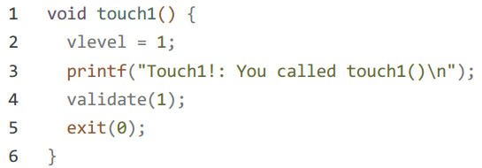
第1题
目标：函数test调用函数getbuf后，直接运行函数touch1，不返回到函数test。

Slide 5
题目提示
The placement of buf within the stack frame for getbuf depends on the value of compile-time constant BUFFER_SIZE, as well the allocation strategy used by GCC. You will need to examine the disassembled code to determine its position.
BUFFER_SIZE的大小以及地址需要从汇编代码中得到

Slide 6
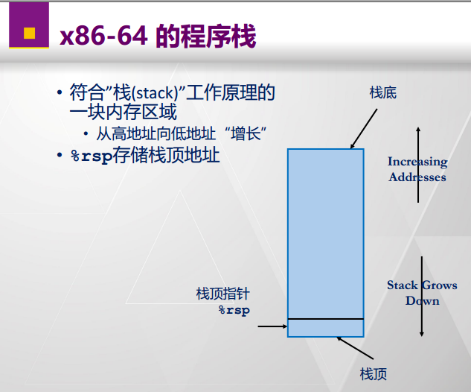
复习
过程调用指令:
call label 将返回地址压入栈，程序指针跳转至label
返回地址
Call指令的下一条指令地址
过程返回的指令:
ret 跳转至栈顶的返回地址， 并弹出（或理解成删除） 栈顶的返回地址

Slide 7
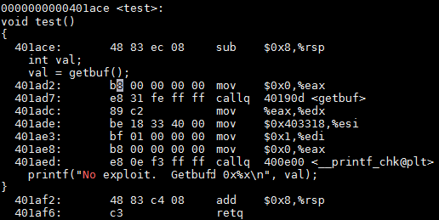
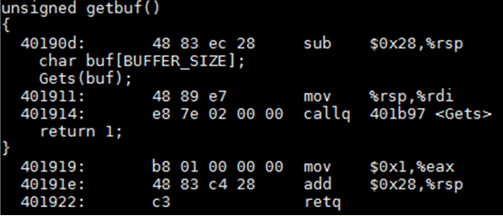
正常情况
绿色：程序PC指针
右侧：执行完PC指向的指令后的程序栈结果
高地址
栈顶指针rsp
低地址

Slide 8
正常情况
call label 将返回地址压入栈，跳转至label
高地址
栈顶指针rsp
0x401adc
低地址

Slide 9
正常情况
高地址
栈顶指针rsp
0x401adc
低地址

Slide 10
正常情况
高地址
0x401adc
…
开辟缓冲区，用于存放输入的字符
…
栈顶指针rsp
低地址

Slide 11
正常情况
rsp赋值给rdi，rdi是函数Gets的输入参数（缓冲区起始地址）
高地址
0x401adc
…
开辟缓冲区，用于存放输入的字符
…
栈顶指针rsp
低地址

Slide 12
正常情况
高地址
栈顶指针rsp
0x401adc
…
…
低地址

Slide 13
正常情况
ret 跳转至栈顶的返回地址
高地址
栈顶指针rsp
0x401adc
…
…
低地址

Slide 14
正常情况
ret 跳转至栈顶的返回地址
高地址
栈顶指针rsp
…
…
低地址

Slide 15
异常情况
rsp赋值给rdi，rdi是函数Gets的输入参数（缓冲区起始地址）
高地址
0x401adc
…
开辟缓冲区，用于存放输入的字符
…
栈顶指针rsp
低地址

Slide 16
异常情况
rsp赋值给rdi，rdi是函数Gets的输入参数（缓冲区起始地址）
高地址
0x401adc
符字入输的计设心精
…
开辟缓冲区，用于存放输入的字符
…
栈顶指针rsp
低地址

Slide 17
异常情况
高地址
栈顶指针rsp
0x401adc
符字入输的计设心精
…
…
低地址

Slide 18
异常情况
ret 跳转至栈顶的返回地址
高地址
栈顶指针rsp
0x401adc
符字入输的计设心精
…
…
低地址

Slide 19
异常情况
ret 跳转至栈顶的返回地址
高地址
栈顶指针rsp
…
…
低地址

Slide 20
异常情况
ret 跳转至栈顶的返回地址
高地址
PC指针已经跑飞了
栈顶指针rsp
…
…
低地址

Slide 21
提问：哪些情况会改变栈顶指针rsp的值？
建议：后续做题&考试时，涉及到不按C语言语义正常执行的函数调用（比如缓冲器溢出）时，画出程序运行栈并分析每个时刻的栈内的数值是解题的关键。

Slide 22
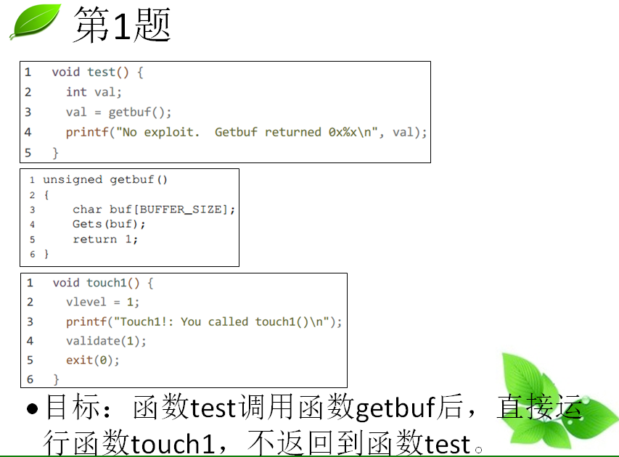
解题思路
字符串超出缓冲区的数据，覆盖了函数 getbuf 的返回地址。如果把该地址修改成函数touch1 的地址，就可以实现函数 getbuf 不返回到函数 test，而是返回到函数 touch1。
目标：把 touch1 函数的起始地址放到存放 getbuf 函数的返回地址的地方，注意使用小端字节序。
不同的例子函数地址不一样，但不影响做实验。

Slide 23
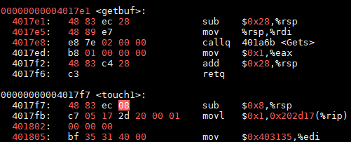
解题过程
反汇编 ctarget
objdump -d ctarget >ctarget.d

Slide 24
解题过程
在第 2 行中将 rsp 减了0x28，申请了一块0x28 个字节的空间，第 3 行将 rsp 赋给 rdi （空间的首地址），然后调用了 Gets 函数， rdi 就是 Gets 函数的参数。到这里我们可以确定 BUFFER_SIZE 的大小是 0x28 字节。换句话说，在 0x28 个字节的栈被 Gets 函数写满之后，多出来的字符会被写入 getbuf 函数的栈外。

Slide 25
解题过程
在 getbuf 函数申请的 0x28 个字节内存之外的 8 个字节存放的就是 test 函数 call 指令后下一条指令的地址。
我们需要用 0x28 个字节来将栈填满，再写入 touch1 函数的入口地址，在 getbuf 函数执行到 ret 指令的时候就会返回到 touch1 中执行。

Slide 26
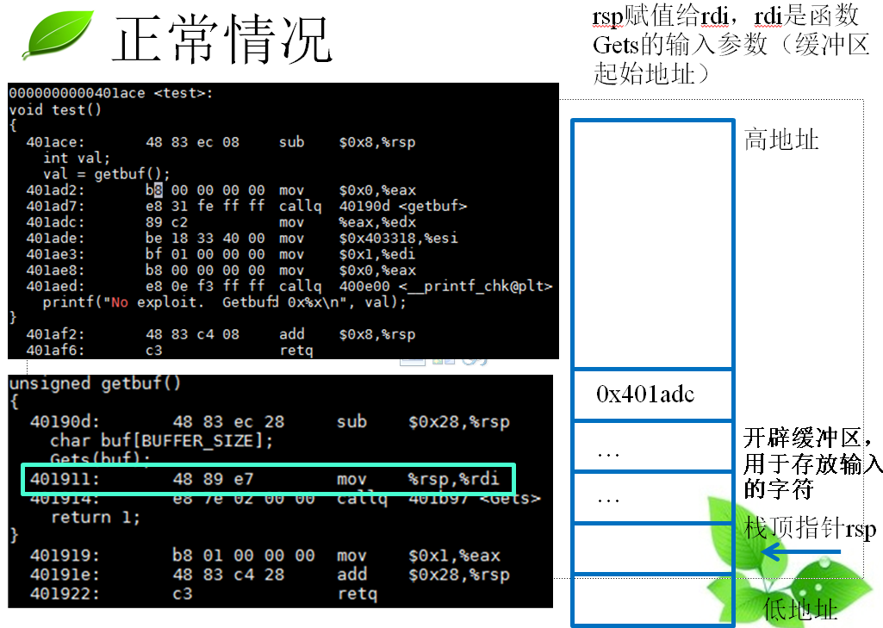
解题过程
在 getbuf 函数申请的0x28个字节内存之外的 8 个字节存放的就是 test 函数call 指令后下一条指令的地址。
我们需要用 0x28 个字节来将栈填满，再写入 touch1 函数的入口地址，在 getbuf 函数执行到 ret 指令的时候就会返回到 touch1 中执行。

Slide 27
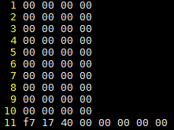
解题过程
touch1 的起始地址：0x4017f7，注意有64位

Slide 28
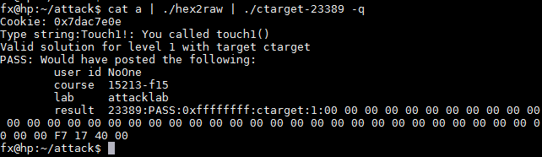
实验成功的截图

Slide 29
目录
Part 1 实验内容
Part 2 准备工作
Part 3 作业提交

Slide 30
下载 Attack Lab
由助教分发，每个同学收到的文件都不同
大家统一去服务器下载，绝对不要误操作删除自己的实验文件（每年都发生）。推荐使用 MobaXterm 客户端连接服务器（其他软件也行，比如 xshell）
安装 mobaxterm 软件，点击进入中间的 start local terminal，输入 ssh 用户名@ip地址，以及密码（屏幕上不显示），就可以登陆服务器
Ip地址：166.111.69.40（仅校内访问）
用户名：自己的学号
初始密码：自己的学号-zZ，例如 2019xxx-zZ
自己的家目录有隐藏文件夹 .2019xxx，里面备份了实验文件

Slide 31
实验环境
x86_64 Linux
可以是自己电脑上的 x86_64 位 Linux 系统
或者安装 x86_64 位 Linux 虚拟机
直接在服务器上做实验（绝对不要修改师兄们的文件）

Slide 32
Attack Lab文件
ctarget：需要攻击的文件 1
rtarget：需要攻击的文件 2
hex2raw：输入格式转换，文本文件转换成二进制文件
attacklab.pdf：说明文档，在网络学堂下载

Slide 33
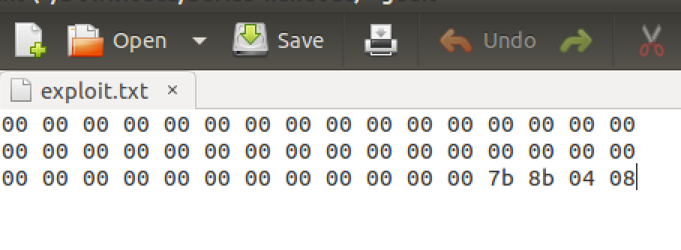
输入格式
16 进制，两位数字，需要补全前导零
空格分隔，或者换行

Slide 34
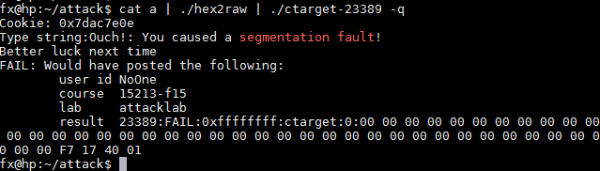
测试方法
参数说明
-q 本地运行，不提交到服务器
测试命令有多种写法，相互等价，详见attacklab.pdf 附录 A Using HEX2RAW
知识点：shell 输入输出重定向、shell 管道

Slide 35
测试方法
参数说明
-q 本地运行，不提交到服务器
测试命令有多种写法，相互等价，详见attacklab.pdf 附录 A Using HEX2RAW
知识点：shell 输入输出重定向、shell 管道

Slide 36
目录
Part 1 实验内容
Part 2 准备工作
Part 3 作业提交

Slide 37
作业如何提交&批改
提交 5 个任务对应的 5 个字符串的文本文件
运行测试命令，查看输出结果

Slide 38
作业如何提交&批改
提交 5 个任务对应的 5 个字符串的文本文件
运行测试命令，查看输出结果

Slide 39
注意事项
需要写实验报告，算在实验总分里。
如果 touch 函数地址中有 0a（Gets 会截断），请联系助教，重新分发实验文件。
所有文件用以学号命名的 zip 文件压缩打包。解压后，只有一个用学号命名的文件夹，在该文件夹里，有 5 个提交文件（分别命名为 1.txt 到 5.txt，并且是 ASCII text）和一个实验报告（只接受 pdf 文件，用学号命名）。
助教评分的脚本文件 verify.sh 在服务器目录下，各位可以自行测试。

Slide 40
提交的文件示例
2018010123.zip
2018010123
1.txt（要保证是 ASCII text，用 shell 命令：file 1.txt 验证）
2.txt
3.txt
4.txt
5.txt
2018010123.pdf

Slide 41
关于实验报告
实验报告的格式、内容、语言不做要求，以下是建议：
优秀的实验报告应该包括以下几部分
1，实验目的
2，实验原理
3，实验过程
4，遇到的困难 & 心得 & 技巧与经验
大部分会写 2 和 3，很少有人写 1 和 4。1 和 4 可以不写很多，30 个字也是 ok 的，但这能体现是否用心。
实验报告的常见问题有：
1，文档排版混乱
2，重点叙述实验的过程，一句不提实验的原理，处处暗示着“助教你懂的，我就不说了”、“课件里都写了，还要我再说一遍吗”
加分项有：
1，画程序运行的堆栈，这对于实验原理的阐述很重要。
2，说明自己实验中遇到的困难，以及如何解决的。
常见的表述错误有：
1，“缓冲区用任意字符填充”，这个说法是错的
2，实验报告认真写，但也不必花费大量时间精雕细琢。

Slide 42
Thank You！
Any Questions？

